Slide 1
Муниципальное дошкольное образовательное учреждение
детский сад №5 «Радуга»
Тутаевского муниципального района
Региональный конкурс наставников и молодых педагогов
«Формула профессионального успеха»
Методический лайфхак
«Баннер развития педагога»
Наставник: Крылова Н.В.
воспитатель
Молодой педагог: Зеленкова С.В.
воспитатель
Тутаев, 2021

Slide 2
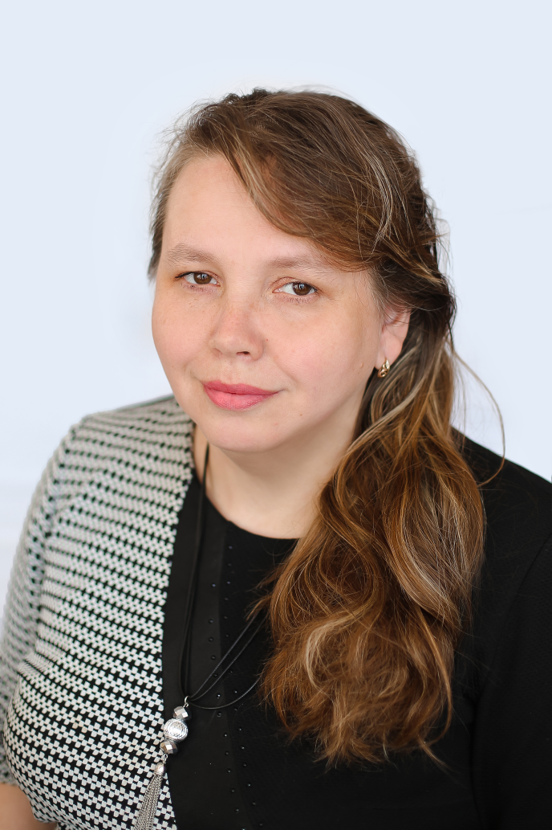
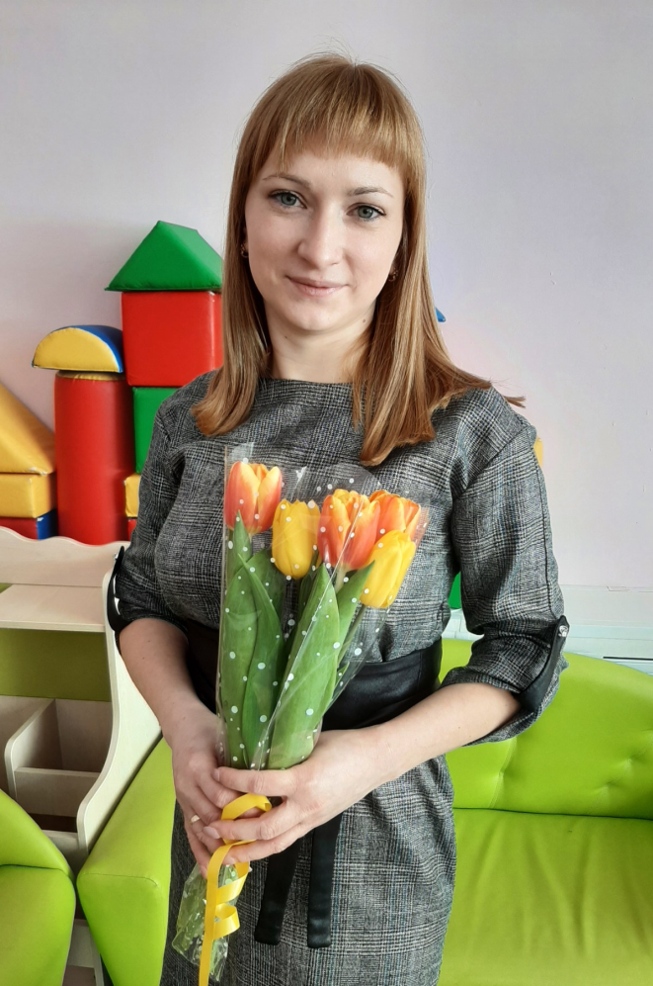
Методические приемы
Инновации
Крылова
Наталия Владимировна
Зеленкова
Светлана Валерьевна

Slide 3
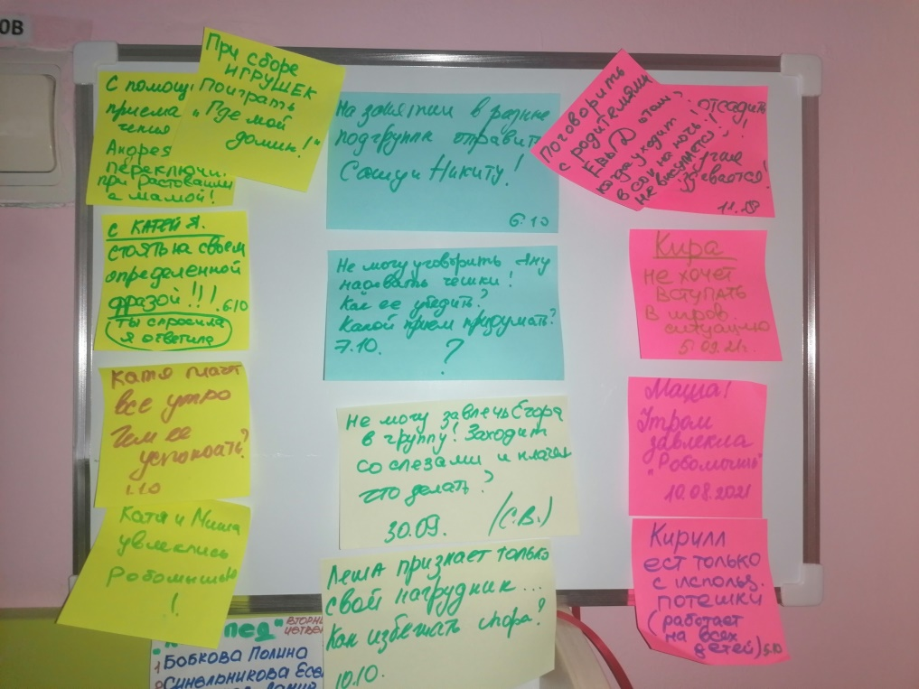
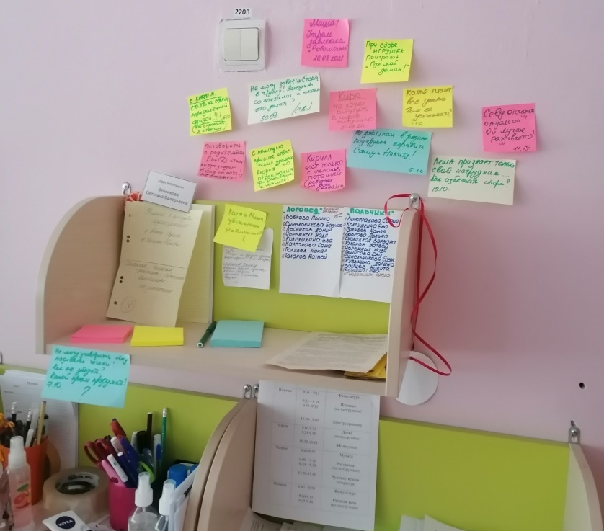
Экран
Удобное место
Модуль
Рекламный щит
Табло
Стойка
Щит
Пробковая доска
ФОРМАТ
А3
А4
Блок
Площадка
«Говорящая» стена
Рабочий стол
Маркерная доска
Важно!
Удобное расположение

Slide 4
ДЛЯ ЧЕГО?
Передача информации коллеге
Затруднения и успехи
Анализ деятельности, корректировка
Личностное развитие педагога

Slide 5
ПРОЦЕСС
1
Наблюдение
Фиксация
2
3
Сортировка
Обсуждение
4
5
Реализация
Важно!
Стикер годен до того момента, пока не решена данная задача

